Slide 1
Đề tài: Hệ thống thông tin di động
Nhóm 10-L06
Phạm Đức Anh
Nguyễn Công Hưng
Nguyễn Khánh Long
Phan Văn Tùng
Vũ Văn Trọng
Vàng Minh Sơn
Nguyễn Đức Tùng

Slide 2
Tổng Quan Về Hệ Thống Thông Tin Di Động
KHÁI NIỆM
Hệ thống thông tin di động là hệ thống truyền thông cho phép các thuê bao truyền và nhận tín hiệu qua không gian vô tuyến.
Trong hệ thống thông tin di động, người dùng có thể di chuyển nên phải có quá trình thực hiện xử lý để đảm bảo thông tin liên tục.

Slide 3
Các khó khăn gặp phải trong hệ thống thông tin di động
Nhiều người dùng truy cập đồng thời (multi-user)
Suy hao tín hiệu trên đường truyền (attenuation)
Nhiễu do tác động của môi trường (noise)
Nhiễu giữa các kênh truyền khác nhau (inter-carrier interference)
Hiệu ứng đa đường (multi-path)
Sự di động của người dùng (mobility)

Slide 4
Đa truy nhập
Trong hệ thống truyền thông di động, nhiều user chia sẻ chung một trạm thu phát (BTS). Do đó phải có phương pháp để các user này có thể gửi và nhận tín hiệu đồng thời tới/từ một BTS
Quá trình đa truy nhập phải đảm bảo sao cho thông tin của các user không bị nhiễu hoặc chồng lấn với nhau

Slide 5
Phân loại
SDMA (Space-Division Multiple-Access)
TDMA (Time-Divison Multiple-Access)
FDMA (Frequency-Division Multiple-Access)
CDMA (Code-Division Multiple-Access)
Kết hợp của các kỹ thuật trên

Slide 6
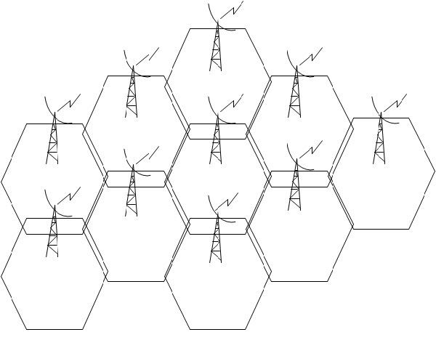
SDMA (Space-Division Multiple-Access)
Hệ thống SMDA cho phép các thuê bao gửi và truyền tín hiệu đến các trạm đặt tại các vị trí khác nhau
Thông thường thì hai trạm gần nhau sẽ sử dụng hai vùng tần số khác nhau để tránh nhiễu

Slide 7
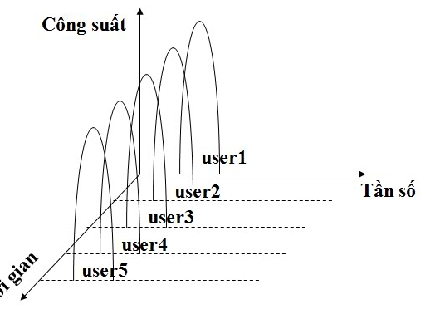
TDMA (Time-Division Multiple-Access)
Hệ thống TDMA cho phép các thuê bao gửi và truyền tín hiệu đến trạm trên các khe thời gian (time-slot) khác nhau
Các tín hiệu có chung một miền tần số (kênh tần số) nhưng khác khe thời gian

Slide 8
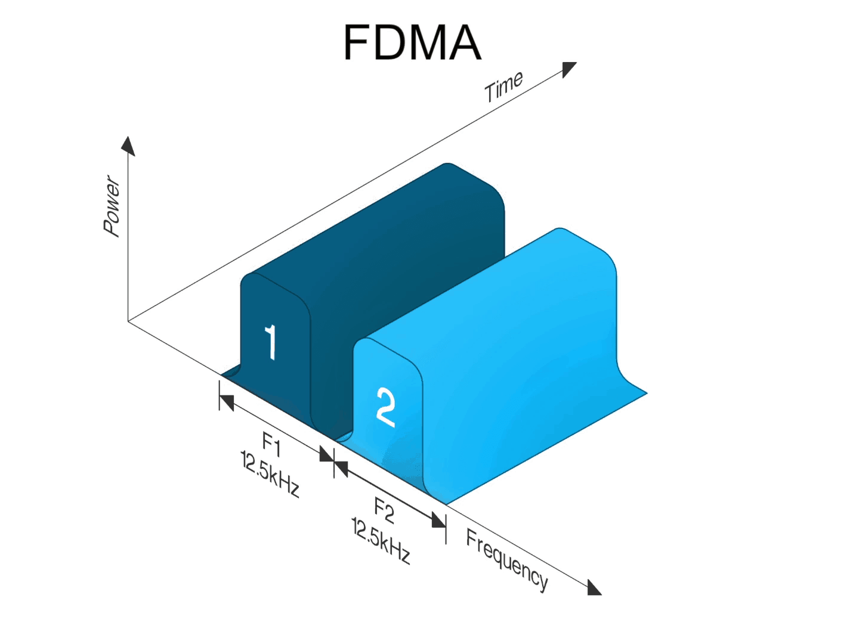
FDMA (Frequency-Division Multiple-Access)
Hệ thống FDMA cho phép các thuê bao gửi và truyền tín hiệu đến trạm trên các kênh tần số khác nhau
Các tín hiệu từ nhiều thuê bao có thể được truyền đồng thời

Slide 9
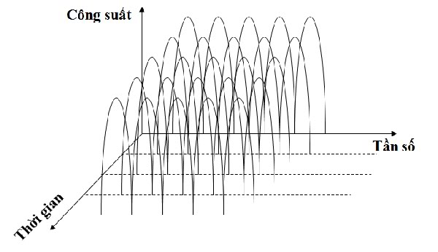
Kết hợp TDMA-FDMA
Có thể kết hai kỹ thuật FDMA và TDMA để cho phép nhiều user truy nhập hơn
Mỗi tín hiệu sử dụng một khe thời gian trong một kênh tần số nào đó

Slide 10
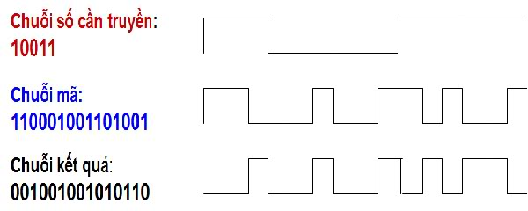
CDMA (Code-Division Multiple-Access)
Theo nghiên cứu thì tín hiệu có tốc độ càng cào thì có độ rộng tần số càng lớn (hay còn gọi là phổ rộng)
Do đó, để trãi phổ tín hiệu, người ta cộng (module-2) chuỗi tín hiệu nhị phân cần truyền với một chuỗi mã có tốc độ cao hơn (gọi là tốc độ chip). Chuỗi kết quả nhận được là chuỗi có tốc độ cao (bằng với tốc độ chip). Nghĩa là tín hiệu có phổ rộng hơn hay còn gọi là trãi phỗ tín hiệu.
Chuỗi kết quả không chỉ có tốc độ cao mà còn được mã hóa. Bên thu chỉ có thể nhận đúng tín hiệu gốc khi có được chuỗi để giải mã.

Slide 11
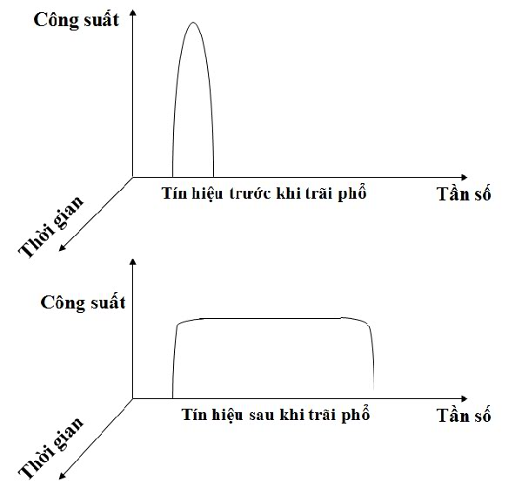
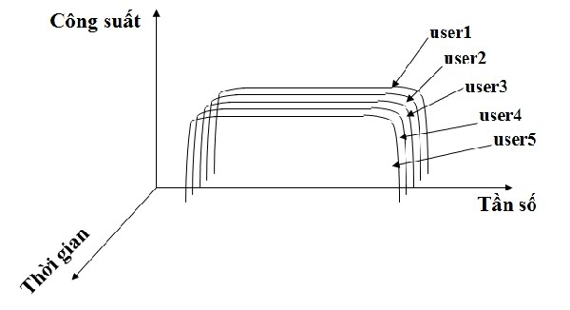
Đa truy nhập CDMA
Trong hệ thống CDMA, các thuê bao sử dụng chung một miền tần số và các tín hiệu có thể được truyền đồng thời
Nhưng tín hiệu từ các thuê bao khác nhau sẽ được trãi phổ bởi các chuỗi mã khác nhau (trực giao với nhau), do đó chúng không bị nhiễu lẫn nhau.

Slide 12
Lịch sử phát triển thông tin di động

Slide 13
Năm 1946 : dịch vụ điện thoại di động công cộng được giới thiệu lần đầu tiên tại 25 thành phố ở Mỹ. Mỗi hệ thống dùng một bộ phát công suất lớn đặt trên anten cao phủ sóng với bán kính 50km, kỹ thuật bán song công “ấn nút để nói chuyện”, với độ rộng kênh truyền 120kHz (mặc dù băng tần tiếng nói chỉ 3kHz)
Năm 1950: cũng hệ thống đó nhưng độ rộng kênh được thu hẹp còn 60kHz do đó số lượng người sử dụng đã tăng gấp đôi.
Năm 1960: độ rộng kênh chỉ còn 30kHz.
Năm 1976: Ra đời dịch vụ thông tin di động cải tiến (AMPS) đánh dấu sự ra đời điện thoại di động tế bào thế hệ 1. FCC đã phân 40MHz phổ trên khoảng tần 800MHz cho dịch vụ này (ứng với 660 kênh kép hay kênh song công).

Slide 14
Năm 1989: FCC phân thêm 10MHz phổ cho hệ thống AMPS. Hệ thống điện thoại tế bào hoạt động trong môi trường hạn chế giao thoa, dùng lại tần số, đa truy cập phân chia theo tần số (FDMA) để tăng số lượng người sủ dụng.
Năm 1991: ra đời hệ thống tế bào số theo chuẩn tạm thời IS-54 hỗ trợ 3 người sử dụng trên một kênh truyền 30kHz với việc sử dụng kĩ thuật điều chế П/4DQPSK, với kỹ thuật nén tiếng nói và sử lý tín hiệu ra đời có thể tăng dung lượng sử dụng lên 6 lần. Kết hợp với kỹ thuật TDMA và hệ thống này tồn tại song song với AMPS trên cùng cơ sở hạ tầng, đây đựơc gọi là sự ra đời của thông tin di động thế hệ 2.
Năm 1991 hệ thống thông tin di động GSM ở châu Âu bắt đầu được đưa vào sử dụng và được biết như hệ thống thông tin di động thế hệ thứ 2 đang được phát triển mạnh và Việt Nam đã chọn hệ di động GSM cho mạng di động quốc gia.

Slide 15
Phần 2: Hệ thống GSM
-Hệ thống GSM là gì?
-Cấu trúc và hoạt động của hệ thống GSM như thế nào?
-Quá trình gọi từ thuê bao cố định đến một thuê bao di động trong GSM?

Slide 16
I. Giới thiệu về mạng thông tin di động GSM
GSM (Global System for Mobile Communication - hệ thống thông tin di động toàn cầu) là một công nghệ dùng cho mạng thông tin di động.
Được xây dựng và đưa vào sử dụng đầu tiên bởi mạng Radioninja ở Phần Lan
Các mạng thông tin di động GSM cho phép có thể roaming với nhau.
GSM khác với các chuẩn trước kia về cả tín hiệu, tốc độ lẫn chất lượng cuộc gọi. GSM là một chuẩn mở, hiện tại nó được phát triển bởi 3rd Generation Partnership Project (3GPP).

Slide 17
Các đặc tính của mạng di động GSM
Số lượng lớn các dịch vụ và tiện ích của các thuê bao cả trong thông tin thoại và số liệu.
Sự tương thích của các dịch vụ trong GSM với các dịch vụ mạng của mạng có sẵn (PSTN-ISDN) bởi các giao diện theo tiêu chuẩn chung.
Tự động cập nhật vị trí cho mọi thuê bao di động.
Độ linh hoạt cao nhờ sử dụng các đầu cuối thông tin di động khác nhau như máy xách tay, máy cầm tay, đặt trên ô tô.
Sử dụng băng tần số 900MHz với hiệu quả cao nhờ sự kết hợp giữa TDMA (Time Division Multiple Access) với FDMA (Frequency Division 5Multiple Access).
Giải quyết sự hạn chế dung lượng nhờ việc sử dụng tần số tốt hơn.

Slide 18
Các chỉ tiêu kỹ thuật của mạng GSM:
Hệ thống thông tin di động GSM cho phép chuyển vùng tự do của các thuê bao trong khu vực Châu Âu, có nghĩa là một thuê bao có thể thâm nhập sang mạng của các nước khác khi di chuyển sang biên giới. Trạm di động GSM –MS (GSM Mobile Station) phải có khả năng trao đổi thông tin ở bất cứ nơi nào phủ sóng quốc tế.

Slide 19
1 Về khả năng phục vụ:
Hệ thống được thiết kế sao cho MS có thể dùng được tất cả các nước có mạng.
Cùng với phục vụ thoại, hệ thống phải cho phép sự linh hoạt lớn nhất cho các loại dịch vụ khác liên quan đến mạng số kết nối đa dịch vụ(ISDN).
Tạo một hệ thống có thể phục vụ cho các MS trên các tàu viễn dương như một mạng mở rộng có các dịch vụ di động mặt đất.

Slide 20
2 Về chất lượng dịch vụ và an toàn bảo mật:
Chất lượng của thoại trong GSM phải ít nhất có chất lượng như các hệ thống di động tương tự trước đó trong điều kiện vận hành thực tế.
Hệ thống có khả năng bảo mật, mã hóa thông tin người dùng mà không ảnh hưởng đến hệ số cũng như không ảnh hưởng đến các thuê bao khác không dùng đến khả năng này.

Slide 21
3 Về sử dụng tần số:
Hệ thống cho phép mức độ cao và hiệu quả của dải tần mà có thể phục vụ ở vùng thành thị và nông thôn cũng như các dịch vụ mới phát triển.
Dải tần số hoạt động là uplink 890-915 và dowlink 935-960 Mhz.
Hệ thống GSM 900Mhz phải có thể tồn tại cùng các hệ thống dùng 900Mhz trước đây.

Slide 22
4 Về mạng:
Kế hoạch nhận dạng dựa trên khuyến nghị của CCITT.
Kế hoạch đánh số dựa trên khuyến nghị của CCITT.
Hệ thống phải cho phép cấu trúc và tỷ lệ tính cước khác nhau khi được nhận dùng trong các mạng khác nhau.
Trung tâm chuyển mạng và các thanh ghi định vị phải dùng hệ thống báo hiệu được tiêu chuẩn hóa quốc tế.
Chức năng bảo vệ thông tin báo hiệu và thông tin điều khiển mạng phải được cung cấp trong hệ thống.

Slide 23
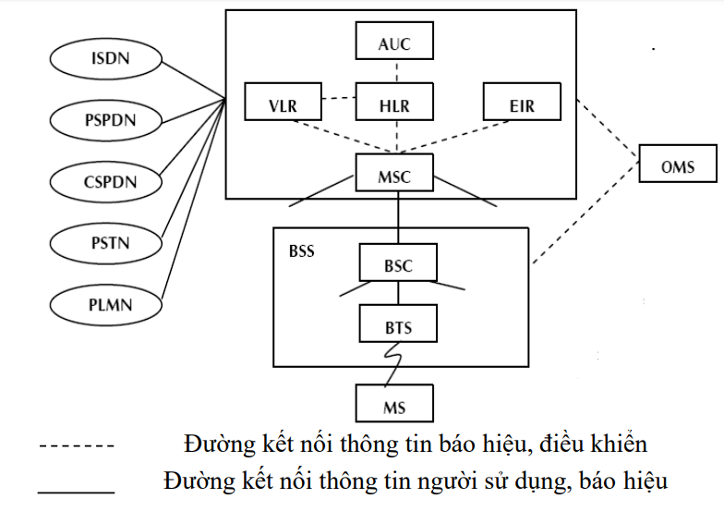
II.Cấu trúc hệ thống GSM

Slide 24
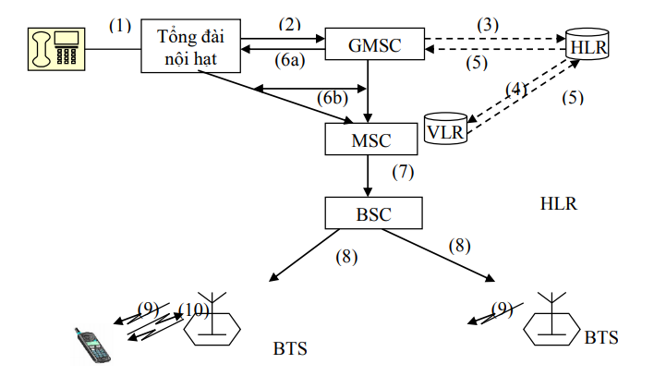
Quá trình thực hiện cuộc gọi tới thuê bao di động

Slide 25
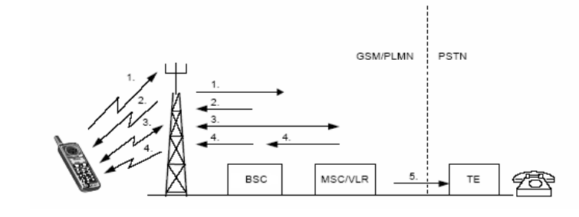
Quá trình thực hiện cuộc gọi từ thuê bao di động Đây là thủ tục để thực hiện cuộc gọi từ MS đến một MS khác hoặc tới thuê bao trong mạng PSTN ( thủ tục cuộc gọi từ MS tới thuê bao trong mạng PSTN).

Slide 26
Hệ thống GSM được tổ chức bởi 4 thành phần chính:
-Trạm di động (Mobile Station-MS)
-Hệ thống trạm gốc (Base Station Subsystem-BSS)
-Hệ thống chuyển mạch (Switching Subsystem-SS)
-Hệ thống vận hành và bảo dưỡng (Operation and Maintenance Subsystem-OMS)

Slide 27
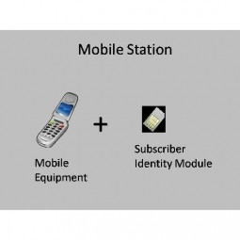
1: Trạm di động (Mobile Station-MS)
Trạm di động ở GSM thực hiện chức năng:
Cung cấp khả năng thu phát tín hiệu vô tuyến tới và đến từ mạng.
Cung cấp các chức năng giao tiếp với người sử dụng.
SIM cung cấp khả năng di động nên người sử dụng có lắp SIM vào bất cứ mấy di động nào và truy nhập vào dịch vụ đã đăng ký của SIM

Slide 28
2: Hệ thống trạm gốc (BSS)
Hệ thống BSS được chia thành hai khối chức năng chính:
Trạm thu phát gốc BTS (BaseTransceiver Station)
Bộ điều khiển trạm gốc BSC (Base Station Controller)
Ngoài ra còn có khối thích ứng tốc độ chuyển đổi mã TRAU(Transcoder Rate Adaptor Unit).

Slide 29
Khối thích ứng tốc độ chuyển mã (TRAU-Transcoding and Rate Adapter Unit)
Là bộ chuyển đổi mã và phối hợp tốc độ. Có nhiệm vụ chuyển đổi tín hiệu thoại thành luồng tốc độ số 64kbit/s để truyền từ BSC đến MSC.
TRAU tiếp nhận các khung số liệu 16kbit/s từ giao diện Abis giữa BSC đến MSC, và nó định dạng lại thông tin của mỗi luồng số liệu thành dạng A-TRAU để truyền đi trên giao diện A giữa BSC và MSC.TRAU thường được đặt cùng vị trí với BSC.

Slide 30
Trạm thu phát gốc (BTS-Base Transcerver Station)
Trạm thu phát gốc BTC có nhiệm vụ thu và phát tín hiệu vô tuyến đối với các thuê bao trong vùng phủ sóng của nó.
Ánh xạ kênh logic và kênh vật lý, mã hóa, giải mã, mật mã dữ liệu giữa người dùng và mạng.
Điều chế tín hiệu và giải điều chế tín hiệu

Slide 31
Bộ điều khiển trạm gốc (BSC-Base Station Controler)
Mỗi BTS được điều khiển bởi một BSC, mỗi BSC có thể điều khiển một số BTS
Là điểm trung gian để kết nối BTS với SS và OMS
Chức năng chính của BSC:
Xử lý các bản tin báo hiệu
Điều khiển công xuất phát cho MS
Cấp phát kênh tần số cho BTS và MS
Vận hành và bảo dưỡng đi/đến BTS

Slide 32

3: Phân hệ chuyển mạch SS (Switching Subsystem)
Bao gồm các chức năng chính của mạng GSM cũng như các cơ sở dữ liệu cần thiết cho số liệu thuê bao và quản lý di động của thuê bao. Chức năng chính
của SS là thực hiện tất cả ứng dụng cần thiết để định tuyến cuộc gọi đến (hoặc người sử dụng gọi đi) với các mạng điện thoại khác như PSTN,ISDN
Gồm các khối chức năng:
Trung tâm chuyển mạch nghiệp vụ di động MSC.
Thanh ghi định vị thường trú HLR.
Thanh ghi định vị tạm trú VLR.
Trung tâm nhận thực AuC.
Thanh ghi nhận dạng thiết bị EIR.

Slide 33
Trung tâm chuyển mạch di động MSC
Chức năng chính của tổng đài MSC là điều phối và thiết lập cuộc gọi đến người sử dụng. Cụ thể:
Xử lý cuộc gọi(Call Processing)
Điều khiển chuyển giao(Handover Control)
Quản lý di động (Mobility Management)
Tính cước
Tương tác IWF (Interworking Function): qua GMSC

Slide 34
Bộ ghi định vị thường trú HLR (Home Location Register)
Là cơ sở dữ liệu chứa các thông tin lâu dài về thuê bao, cụ thể:
Các số nhận dạng thuê bao IMSI, MS ISDN
Thông tin về thuê bao
Các dịch vụ mà thuê bao hạn chế sử dụng
Vùng phục vụ hiện tại của thuê bao (nằm trong vùng quản lý MSC/VLR nào)

Slide 35
Bộ ghi định vị tạm trú VLR (Visitor Location Register)
Là cơ sở dữ liệu thứ 2 trong mạng, chứa thông tin về tất cả các thuê bao (MS) hiện đang ở vùng phục vụ của MSC tương ứng và đồng thời lưu trữ số liệu về vị trí của các thuê bao đó với mức độ chính xác hơn HLR. Mỗi MSC thường có một VLR.
Ngay khi một MS nào đó lưu động sang vùng MSC mới, VLR sẽ lập tức yêu cầu số liệu của MS đó từ HLR. Khi MS tắt máy hoặc rời khỏi MSC mới, thì mọi thông tin lưu trữ tại VLR sẽ giải phóng.
Các thông tin lưu trữ trong VLR:
Các số nhận dạng: IMSI, MSISDN, TMSI
Số hiệu nhận dạng vùng định vị đang phục vụ MS
Danh sách dịch vụ mà MS được và hạn chế sử dụng
Trạng thái của MS (bận: buys; rỗi:idle)

Slide 36
Bộ đăng kí nhận dạng thiết bị (Equipment Identity Register)
Là cơ sở dữ liệu chứa thống tin về tính hợp lệ của thiết bị di động ME phòng trường hợp thiết bị ME bị đánh cắp.
Có 3 danh sách:
White list: ME được quyền truy cập và sử dụng dịch vụ đã đăng kí
Gray list: Có nghi vấn và cần kiểm tra( các thiết bị ME bị lỗi phần mềm hoặc lỗi sản xuất thiết bị) không quá nghiêm trọng
Black list: Những ME được thông báo mất máy và yêu cầu cấm không cho thiết bị truy nhập hệ thống sử dụng dịch vụ

Slide 37
Khối trung tâm nhận thực AuC (Aunthentication Center)
AuCđược kết nối đến HLR, cung cấp cho HLR các tần số nhận thực và các khóa mật mã để sử dụng cho bảo mật.
Auc còn là cơ sở dữ liệu lưu giữ mã khóa cá nhân Ki của các thuê bao vào tạo ra bộ va tham số xác thực: RAND, Kc,SRES khi HLR yêu cầu để tiến hành quá trình xác thực thuê bao.
RAND: số ngẫu nhiên
SRES: mật khẩu được tạo ra từ số RAND bằng thuật toán A3
Kc: Khóa mật mã được tạo ra từ Ki và số ngẫu nhiên bằng thuật toán A8

Slide 38
4: Hệ thống vận hành và bảo dưỡng (Operation and Maintenance Subsystem-OMS)
OMS(Operation and Maintenance Subsystem) thực hiện 3 chức năng chính:
Khai thác và bảo dưỡng mạng
Quản lý thuê bao và tính cước
Quản lý thiết bị di động

Slide 39
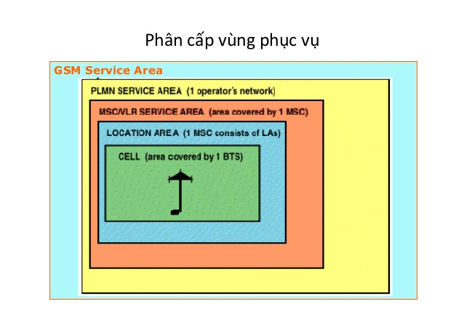
Phân cấp vùng phục vụ trong GSM
Mức thứ nhất thực hiện phân chia theo vùng mạng trong đó mỗi quốc gia có nhiều mạng di động và các mạng này liên kết với nhau thông qua GMSC
Các đường truyền giữa mạng GSM/PLMN và mạng PSTN/ISDN khác hay các mạng PLMN khác sẽ ở mức tổng đài trung kế quốc gia hay quốc tế. Trong một mạng GSM/PLMN tất cả các cuộc gọi kết cuối di động đều được định tuyến đến một tổng đài vô tuyến cổng (GMSC). GMSC làm việc như một tổng đài trung kế vào cho GSM/PLMN. Đây là nơi thực hiện chức năng hỏi định tuyến cuộc gọi cho các kết cuối di động

Slide 40
Mức thứ hai thực hiện phân chia theo vùng phục vụ. Mỗi mạng chia thành các vùng phục vụ, mỗi vùng phục vụ được quản lý bởi một MSC và một VLR nên còn được gọi là vùng MSC/VLR. Trong mỗi MSC/VLR, thông tin về thuê bao lưu tại VLR nó bao gồm thông tin đăng ký và các dịch vụ của thuê bao, thông tin về vị trí của thuê bao.
Mức thứ ba thực hiện phân chia theo vùng định vị. Vùng phục vụ lại được chia thành các vùng định vị gọi là L . Mỗi L được xác định bởi: nhận dạng vùng định vị (L I). Một L có thể bao gồm một số ô và thuộc 1 hay nhiều BSC. Thuê bao có thể di chuyển trong L mà không cần cập nhật vị trí. Thông báo tìm gọi MS sẽ đƣợc quảng bá trong L
Cuối cùng là thực hiện phân chia theo ô. Mỗi vùng định vị lại được chia thành các ô (cell). Mỗi ô có 1 BTS phục vụ giao tiếp với các MS thuộc ô đó và do đó ô là đơn vị cơ sở nhỏ nhất trong GSM

Slide 41
Các băng tần số trong GSM

Slide 42
Hệ thống GSM
Băng tần 900MHZ
Băng tần
1800MHZ
Băng tần hướng lên
(uplink)
Băng tần hướng xuống
(Downlink)

Slide 43
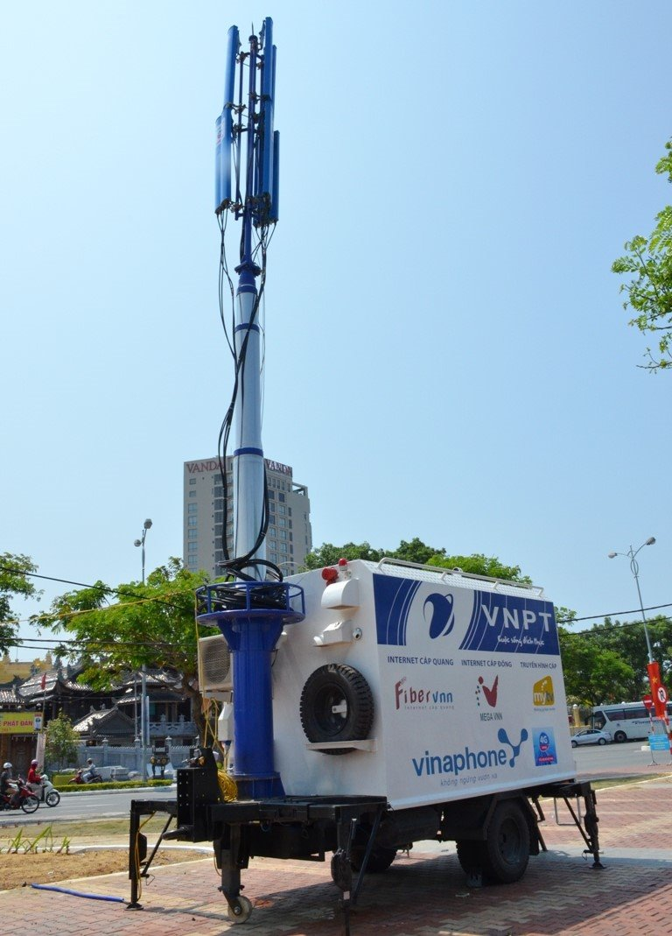

UPLINK
DOWNLINK
MS

Slide 44
GMS 900 890 915 935 960 | DCS 1800 1710 1785 1805 1880
uplink
KHOẢNG BẢO VỆ
DOWNlINK
uplink
KHOẢNG BẢO VỆ
DOWNlINK

Slide 45
BẢNG LIỆT KÊ SỰ KHÁC NHAU GIỮA 2 BĂNG TẦN
 | GSM 900 | DCS 1800
Tần số hoạt động | Hoạt động ở băng tần 900 MHZ | Hoạt động ở bang tần 1800 Mhz
Độ rộng băng tần ở mỗi hướng | 25 MHZ | 75MHZ
Khoảng cách giữa 2 tần số trong 1 kênh tân số | 45MHZ | 95MHZ
Số lượng kênh tần số | 124 | 374

Slide 46
